Slide 1
讲题：八福临门
经文：太5:1-12

Slide 2
引言
新春的时候，互相拜年

Slide 3
引言

Slide 4
引言

Slide 5
引言

Slide 6
引言

Slide 7
引言

Slide 9
圣经中论福
诗篇第一篇第2节，“惟喜爱耶和华的律法，昼夜思想，这人便为有福！”
雅各书一章12节，“忍受试探的人是有福的”
路加福音十一章28节，“听神之道而遵守的人有福”

Slide 10
圣经中论福
圣经中论到“福”的教导，是指出一条道路，一条达到蒙福的道路。
旧约圣经
耶稣讲到“福”

Slide 11
圣经中论福
耶稣在八福中指示我们一条道路，教我们如何在充斥着痛苦与失望的生活现实中，还能够经验到幸福。
幸福就是：达到与自己完全和谐的境界。这条内在和谐的道路，我们必须自己去走，但耶稣宣告了，这种幸福是可以达到的。而且他也具体为我们指出这条道路。

Slide 12
1. 虚心的人有福了！
5:3 虚心的人有福了！因为天国是他们的。
和合本译为“虚心”，现代中文译本翻译为：“灵性贫乏的人有福了”。

Slide 13
1. 虚心的人有福了！
“灵性贫乏”是指我们面对上帝时，我们知道，我们的知，乃是无知。只有一无所有，才能遇见上帝。那些想利用上帝来满足自己的期望的人，他们反而不能遇见上帝。
灵性贫乏的人可以得到上帝国，他们让上帝在他们的心中掌权。

Slide 14
1. 虚心的人有福了！
因为我们愿意承认自己什么也不是，我们只让上帝在我们生命中掌权，别人就没有办法可以伤害我们。

Slide 15
1. 虚心的人有福了！
摩西几时才得见上帝？
我生命的安全感，是建立在什么上面？

Slide 16
2. 温柔的人有福了！
”5:5 温柔的人有福了！因为他们必承受地土。
一个温柔的人，你会想起谁？

Slide 17
2. 温柔的人有福了！
我们要分辨，温柔并不等于懦弱，也不是像一般所谓“老好人”那样凡事不讲原则。

Slide 18
2. 温柔的人有福了！
第一：“温柔的人有福了，也就是对自己，对别人不使用暴力，友善的人。”

Slide 19
2. 温柔的人有福了！
第二：“温柔”就是有勇气收集内心出现的一切，或者生命中经验到的一切。

Slide 20
2. 温柔的人有福了！
耶稣祝福那些接纳自己内心一切的人，并将这一切导入与人和上帝相遇的经验中。他们可以承接土地，他们可以活在比较宽广的土地上，拥有一颗宽广的心，拥有更多的位置。

Slide 21
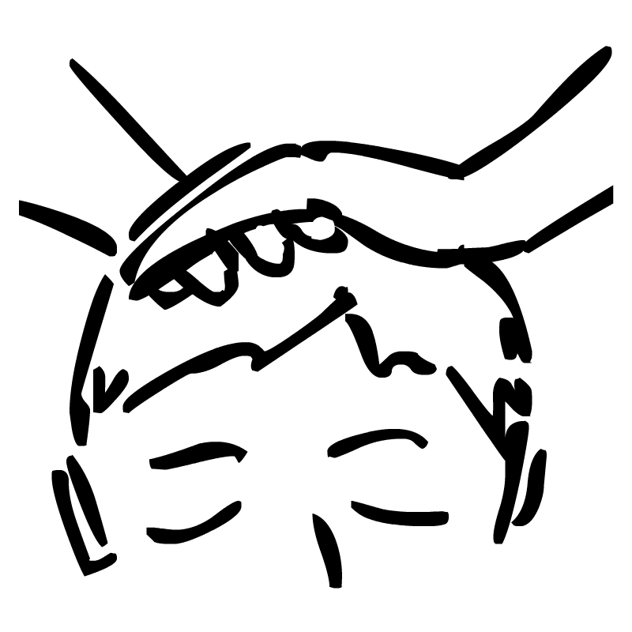
2. 温柔的人有福了！
第三；温柔的人“真的”会得到祝福
在诗篇三十七7-9，再说：“你当默然倚靠耶和华，耐性等候他；不要因那道路通达的和那恶谋成就的心怀不平。当止住怒气，离弃忿怒；不要心怀不平，以致作恶。因为作恶的必被剪除；惟有等候耶和华的必承受地土。”

Slide 22
2. 温柔的人有福了！
第三；温柔的人“真的”会得到祝福
在诗篇三十七10-11节，：“还有片时，恶人要归于无有；你就是细查他的住处也要归于无有。但谦卑人必承受地土，以丰盛的平安为乐。”

Slide 23
2. 温柔的人有福了！
第三；温柔的人“真的”会得到祝福
恶人的住处都要归于无有，而“谦卑人”必承受地土。“谦卑人”原文和耶稣所用的“温柔的人”是同一个字。因此，在这里温柔的人是那些积极倚靠耶和华，却不因恶人的成就而心怀不平以致作恶的人。

Slide 24
2. 温柔的人有福了！
第三；温柔的人“真的”会得到祝福
亚伯拉罕虽然身为长辈，却宁愿让侄子罗得首先选择最好的地方，自己甘愿接受较差的地方。这种柔和谦让的精神大蒙上帝的悦纳和嘉奖。“罗得离别亚伯兰以后，耶和华对亚伯兰说︰从你所在的地方，你举目向东西南北观看，凡你所看见的一切地，我都要赐给你和你的后裔，直到永远。我也要使你的后裔如同地上的尘沙那样多，人若能数算地上的尘沙，才能数算你的后裔。你起来，纵横走遍这地，因为我必把这地赐给你。”（创13:6-11,14-17）

Slide 25
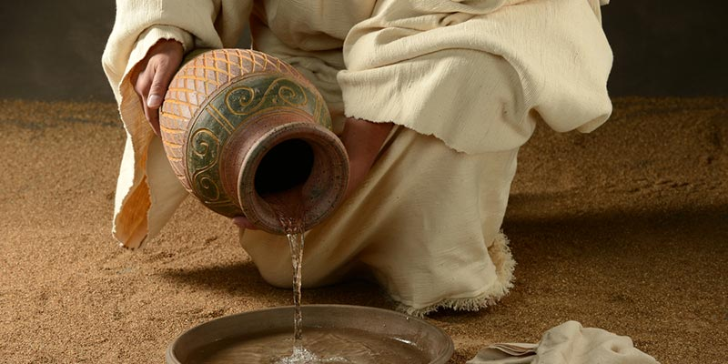
2. 温柔的人有福了！
“我心里柔和谦卑，你们当负我的轭，学我的样式，这样，你们心里就必得享安息。”（太11:29）

Slide 26
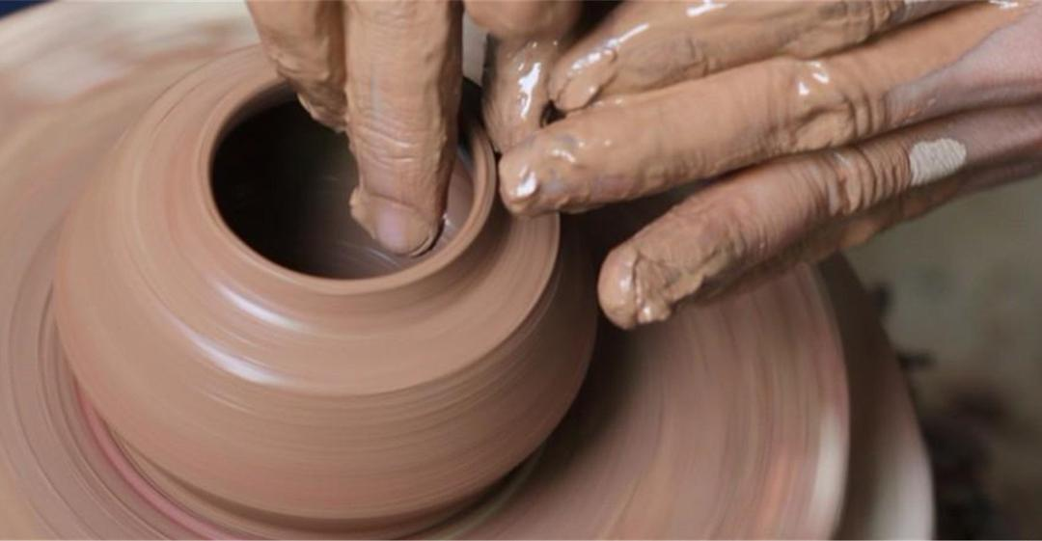
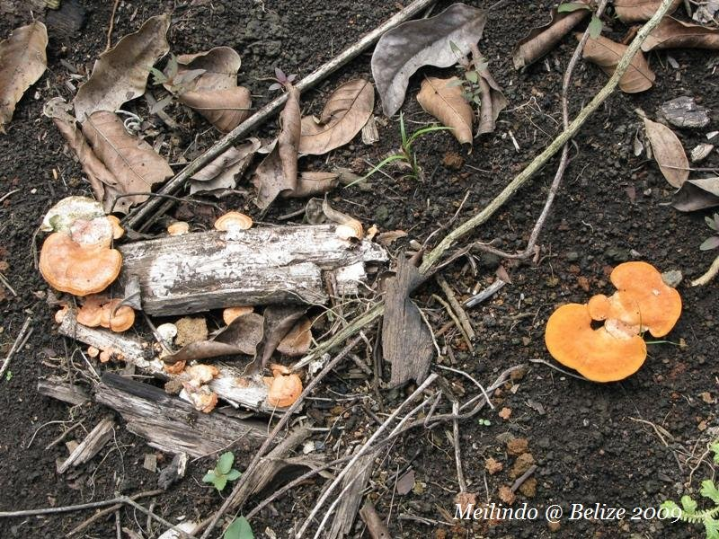
2. 温柔的人有福了！

Slide 27
总结
在八福中，耶稣宣告了八种祝福。
人生的路途上，可以借此获得幸福。
幸福并不是说，我们一直都会有“幸福快乐的感觉”。
只有那些能够以敞开的心面对悲伤、痛苦的人，才能感到真正的幸福。

Slide 28
总结
我们今天谈到要承认自己“灵性的贫穷”及“温柔”，在一个追求“知识”及“权力”的世界中，好像是不合时宜，但那才是一个对人生命的真正祝福，因为这才是走上“自由”及“力量”的道路上。

